Slide 1
Introduction of self-seeding FEL
张开庆

Slide 2
主要内容
SASE FEL的特点及其局限性
2.解决SASE局限性的一般方法
3.self-seeding的基本概念
4.现有的self-seeding方案
5.self-seeding的研究方法

Slide 3
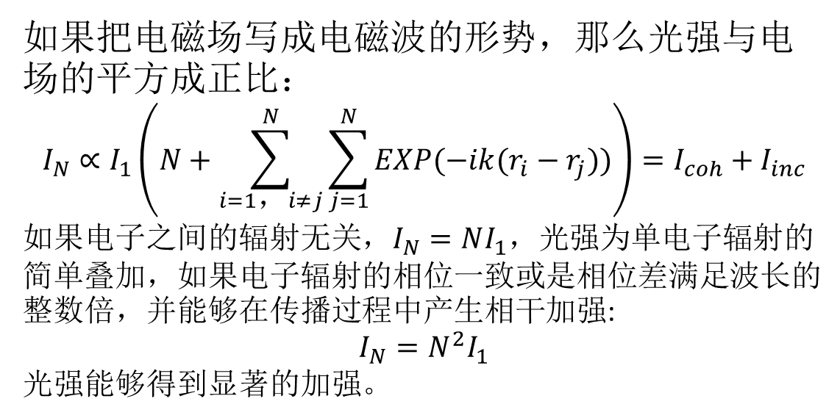
why FEL?
如果把电磁场写成电磁波的形势，那么光强与电场的平方成正比：
$$I_{N}∝I_{1}\left(N+\sum_{i=1，i≠j}^{N}{\sum_{j=1}^{N}{EXP(−ik(r_{i}−r_{j}))}}\right)=I_{coh}+I_{inc}$$
如果电子之间的辐射无关，$I_{N}=NI_{1}$，光强为单电子辐射的简单叠加，如果电子辐射的相位一致或是相位差满足波长的整数倍，并能够在传播过程中产生相干加强:
$$I_{N}=N^{2}I_{1}$$
光强能够得到显著的加强。

Slide 4
SASE FEL
Starts from undulator Spontaneous Emission→ random startup from shot noise → intrinsically a chaotic polarized light
SASE FEL
Notes:
4

Slide 5
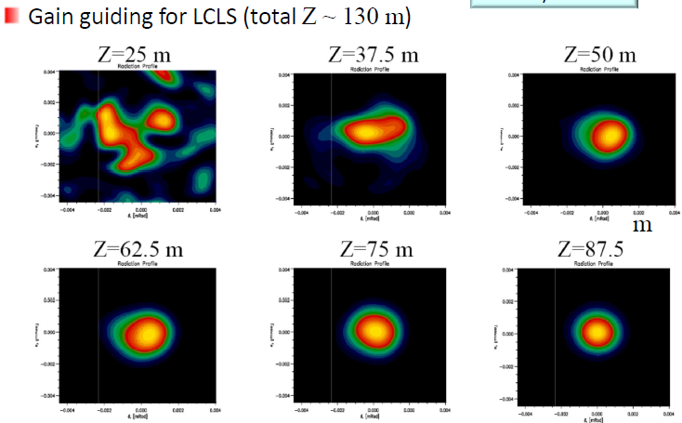
SASE FEL
Guided mode → mode selection → transverse coherence
由于gain-guiding的作用，SASE FEL 有很好的横向相干性
Notes:
5

Slide 6
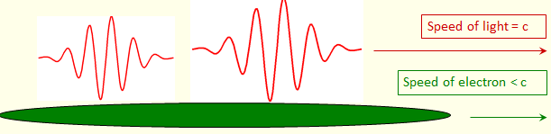
SASE FEL
Slippage → temporal coherent within slippage distance → coherent spike
当电子以接近光束的速度向前走，电子辐射来自于噪声信号，电子只能在束团小范围内相干加强，相干脉冲的持续时间小于电子束团的脉冲时间，束团整体的辐射会有很多spikes
Notes:
6

Slide 7
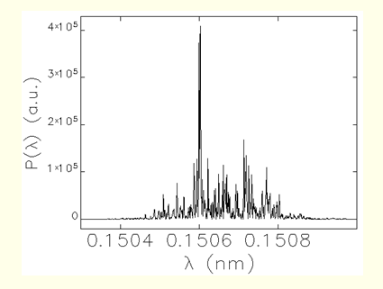
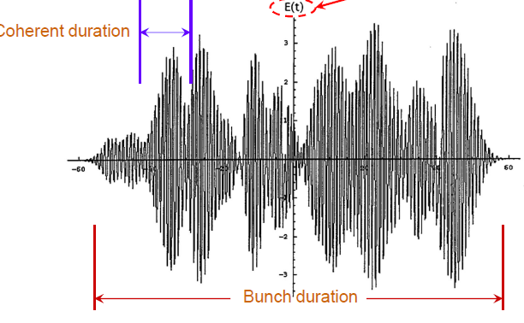
SASE FEL
典型的SASE信号，在时域产生的信号如下图，由于整体脉冲不相干，在频域上也有很多毛刺，频谱带宽很宽。
Notes:
7

Slide 8
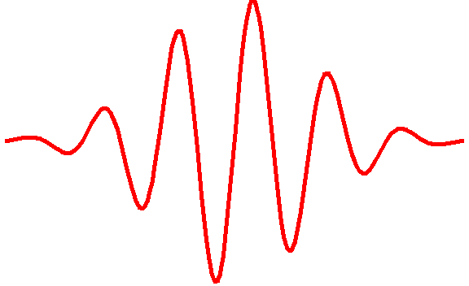
Temporal Coherence
由于SASE产生的信号有宽带宽、纵向相干性差的特点，为了改善纵向相干性，可以有一下思路：
减少总的脉冲长度 → 低电荷量、单spikes
LCLS low charge operation mode [Y. Ding et al., PRL, 2009]
增加相干长度→ 用外中激光的方法使得相干长度达到整个脉冲的长度。

Slide 9
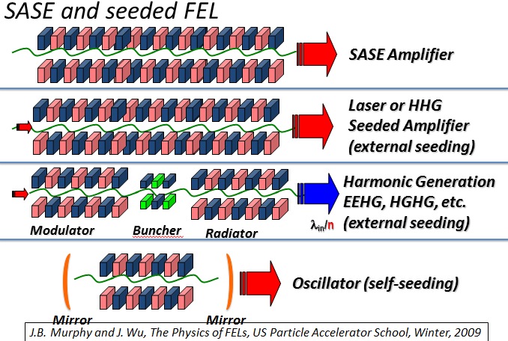
改善纵向相干性的方法
Notes:
9

Slide 10
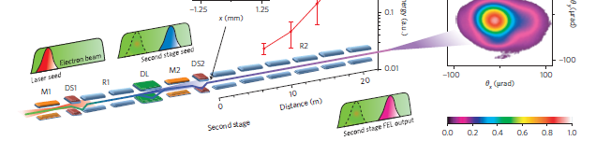
改善纵向相干性的方法
1 .external laser seeded FEL
由于常规外种子激光波长的限制，波长不能达到太短波长
2.HGHG(or cascade）FEL
通过高次谐波转换，将波长转化到较短波长，由于受谐波转换效率的影响，在较短波长不已实现，能量不如SASE
3.EEHG FEL
双种子激光提高转化高次谐波效率，结构复杂
4.PEHG
5. Oscillator FEL、iSASE、PSASE、mode locked……….
6.Coherent control of FEL pulse： polarization control spectrum control

Slide 11
为什么要用self-seeding？
1.SASE的特点与不足？
SASE的产生是一个随机的，其信号来自于电子在波荡器运动过程中，电子与长波荡器之间的相互作用中产生的最初噪声信号。
1)优点：
效率高，能够产生高能量、短波长光源（hard-x-ray），横向相干性好
2）缺点
时间相干性差，频谱宽，时间、波长抖动大，有噪声谱
2.External lasering-seeding SASE的不足
由于常规激光波长的的限制，lasering-seeding SASE只能用在有限的波长范围内（红外和可见光），对于紫外和x-ray没有合适的种子激光。

Slide 12
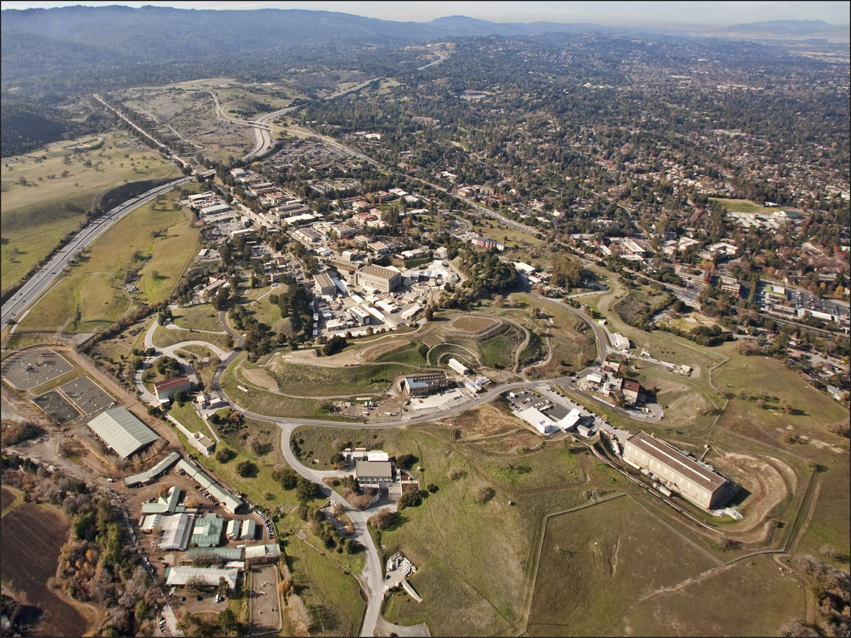



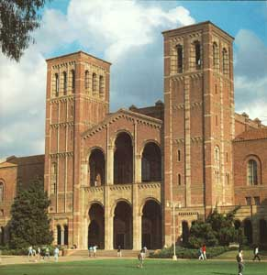
Linac Coherent Light Source Facility
First Light April 2009
Injector at 2-km point
Existing Linac (1 km)
(with modifications)
UCLA
New e⁻ Transfer Line (340 m)
Undulator (130 m)
Near Experiment Hall
X-ray Transport Line (200 m)
Far Experiment Hall

Slide 13
self-seeding 发展过程
1.self-seeding理论在1997年被J. Feldhaus 提出为了改善SASE自身短纵向相干长度，能量不稳定，频谱宽等缺点。
2.2006年desy实验室J. Bahrdt在Proceedings of FEL 2006的一篇会议论文中对理论进行了进一步的阐释，并对光路进行了设计，并根据设计进行了simulation，研究了一套self-seeding的研究方法。
3.2010年Y.feng（slac）在Proceedings of FEL 2010上，根据J. Feldhaus 提出的光路进行了具体设计，并对光路特性进行了simulation。
4.2011年的Proceedings of FEL 2011， G.Geloni（European xfel）提出了一种gas monochromator，
4.2011年Gianluca Geloni在SPIE上发表了一篇为European xfe设计的一篇关于级联型的就wake monochromator的self-seeding方案，并与two-stages方案进行了对比。
5.2012年J.Amann等人在nature photonics上发表了一篇在hard-x-ray上用钻石晶体进行self-seeidng方案，得到傅里叶传输极限光谱。

Slide 14
self-seeding 发展过程
6.2012年Y.feng（slac）等人在Proceedings of FEL 2012的一篇论文上提出了一种为LCLS设计的一种可以再SASE和self-seeding工作模式之间切换soft-x-ray。
7.2013年Daniele cocco 在SPIE上发表了一篇关于SLAC soft-x-ray的光学设计方案，对SLAC软线self-seeding光路进行了全新的设计。
8.2013年E.Part等基于SLAC的设计方案对SwissFEL 在不同电荷量条件下进行了仿真，对swissFEL undulator分配进行了设计并进行了优化，并提出预计2017会用在仪器上。
9.2014年desy实验室在Proceedings of FEL 2014上发表了一篇关于flash2 self-seeding的设计方案，参数设计以及仿真结果。
10.2014年SACLA facility发表了一篇关于SACLA 装置hard x-ray self-seeding方案的设计方案，并进行了仿真。
11.2014年SLAC实验室在PRL上发表一篇实现soft-x-ray self-seeding方案的实验的文章。由于能量抖动问题等问题还不能用作用户装置。

Slide 15
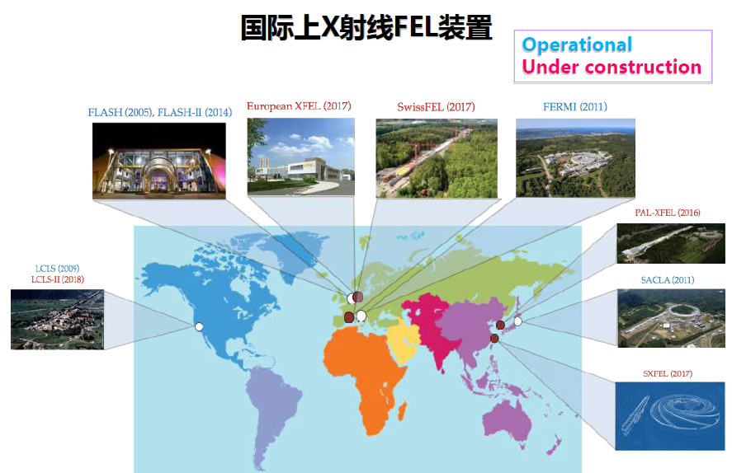

Slide 16
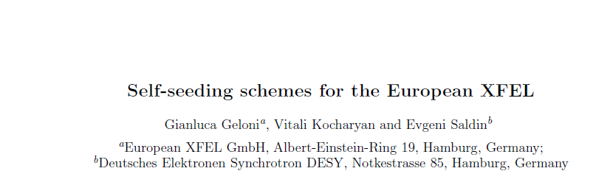
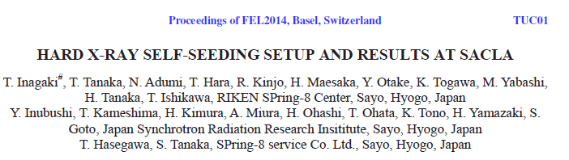
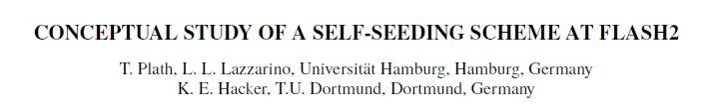
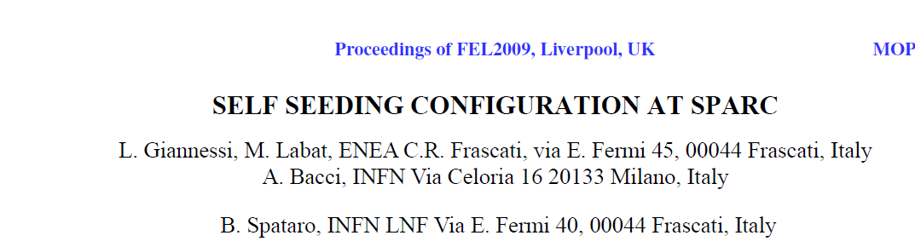
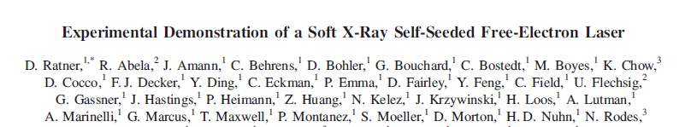
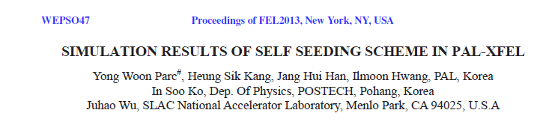
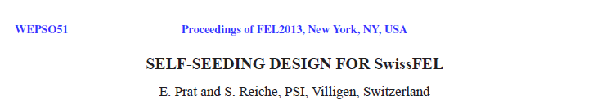

Slide 17
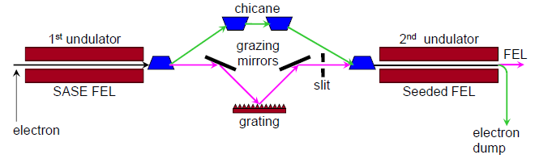
self-seeding SASE
Self-seeding最初是由1997年由desy的J. Feldhaus, E.L. Saldin提出的，后来在SLAC 同时实现了softx-ray和hardx-ray self-seeding，
self-seeding SASE是将SASE FEL分为两段，第一段工作在linear-regime，在未达到饱和时，在第一级和第二级undulator之间，将来自第一级undulator的电子和辐射分开，电子通过一个passby，光束通过一系列的光路进行单色化将第一级产生的激光用作第二级辐射段的种子激光最终使得FEL达到饱和，弥补了种子激光的波长缺失的缺点。

Slide 18
self-seeding 方案的构成
1.Undulator
两级undulator，包括SASE undulator和Seeded undulator
对于来自于第一级undulaor的辐射信号强度要求：
1）.既要大于shot-shot noise信号以提高信噪比，使得下一级的辐射被单色后的光所决定
2）同时受光学器件的对热载承受能力的限制
3）由于第一级辐射增益会增加电子束的额外能散，降低电子束的品质，因此第一级的辐射光强必须很小，一般在千分之一以下（。
2.Chicane
在self-seeding中chicane有三个作用：
1）提供空间
2）延时补偿
3）demicrobunching

Slide 19
self-seeding 方案的构成
3.Monochromator
平面镜
聚焦镜
入缝
光栅
出缝
固定
联动
转动
固定
平移
+
或

Slide 20
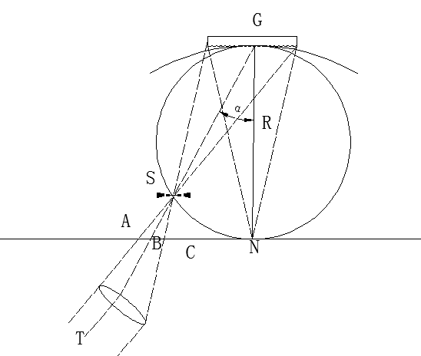
罗兰圆成像原理
如果以凹球面圆曲率半径R为直径、与光栅几点相切且与光栅几点相切且与刻槽垂直，被称为罗兰圆。如果将入射狭缝放置在罗兰圆上，并且与刻槽相互垂直，那么经过衍射的辐射光都在子午方向上居家，焦点排布在罗兰圆不同位置上。罗兰圆所在的面为子午面，过光栅极点，并且垂直于子午面的面为弧矢面。

Slide 21
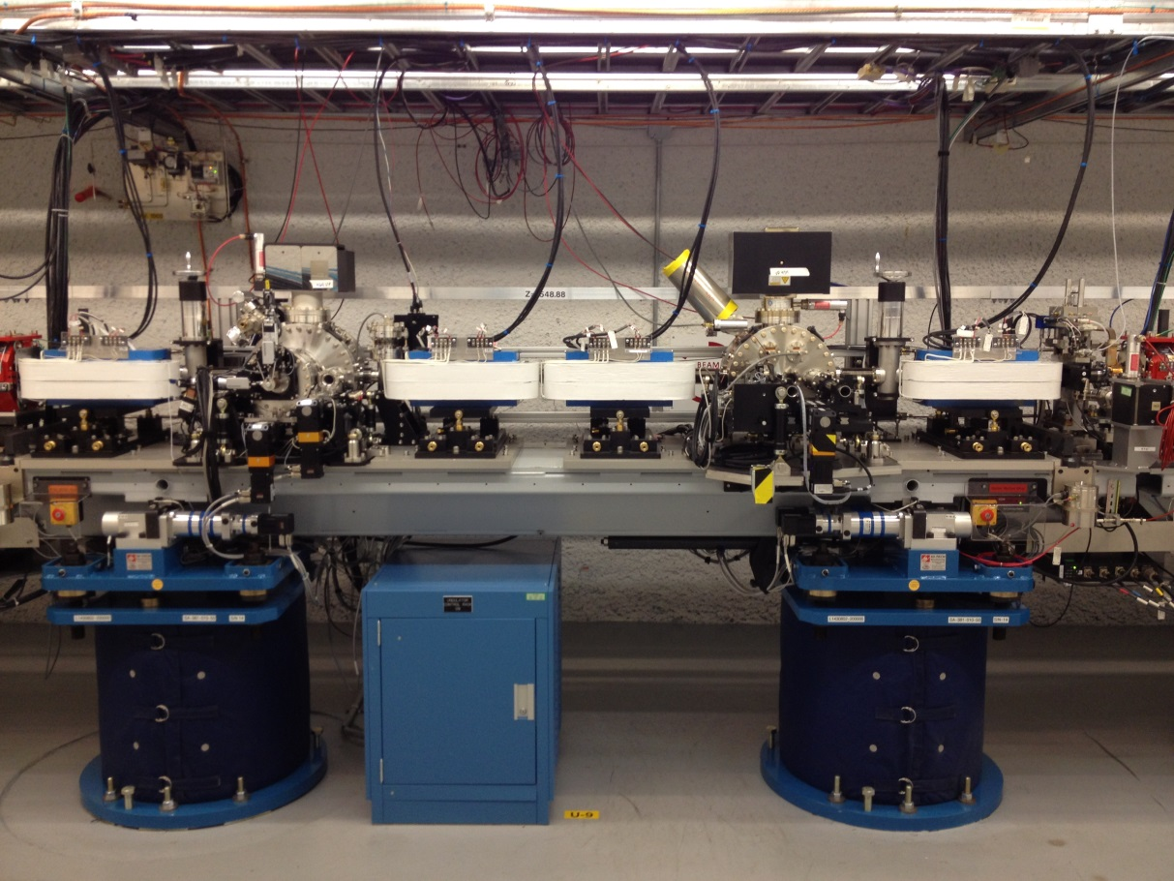
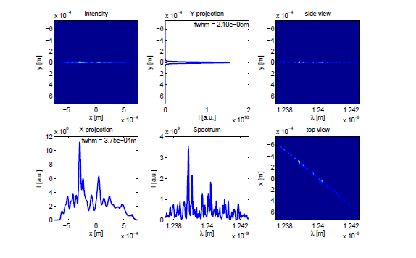
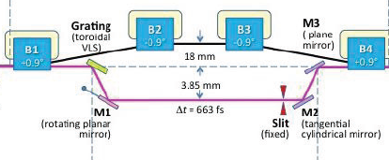
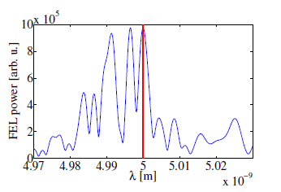
self-seeding 方案的构成
Monochromator是self-seeding区别于其他自由电子激光的方案一个标志，单色器的特性也是self-seeding能否实现的一个关键性的部件。
单色器主要由四块镜子和一个狭缝组成，M1，M3是平面镜，用来改变光传播方向，M2位柱面镜，用来进行子午面聚焦，光栅采用变线距光栅（vls）。
光栅单色器要求：1.长度和仪器长度要求向匹配。2.可分辨能量达到5000，3.optics delay较小，变化范围小。4.进出系统的光学尺寸相匹配。

Slide 22
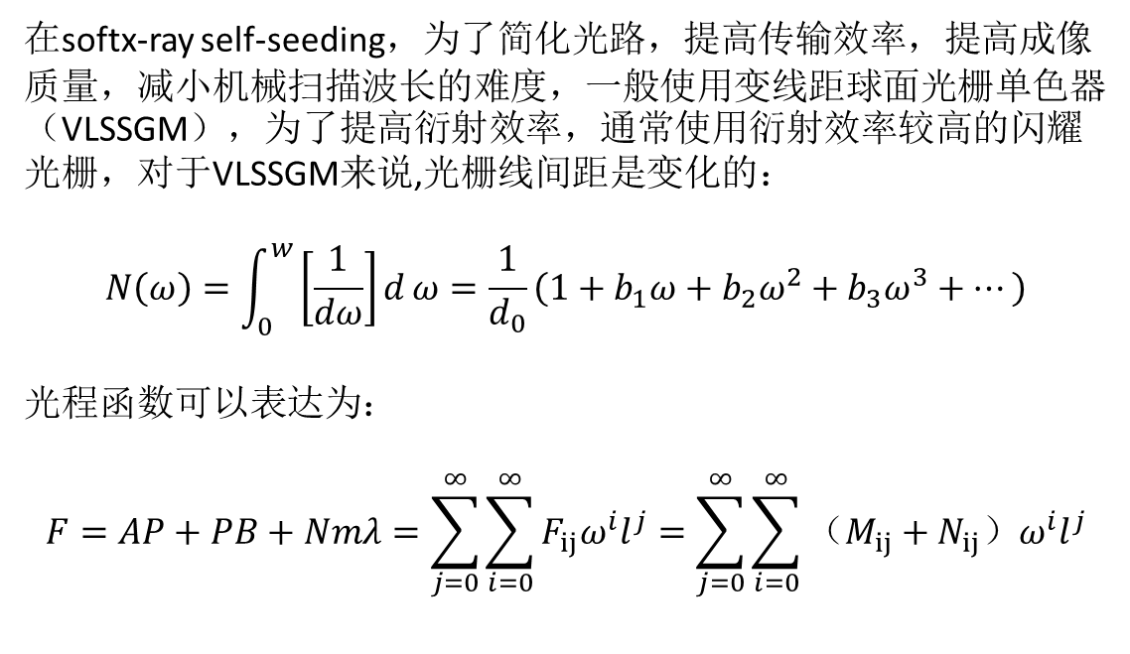
Vls光栅
在softx-ray self-seeding，为了简化光路，提高传输效率，提高成像质量，减小机械扫描波长的难度，一般使用变线距球面光栅单色器（VLSSGM），为了提高衍射效率，通常使用衍射效率较高的闪耀光栅，对于VLSSGM来说,光栅线间距是变化的：
$$N\left(ω\right)=\int_{0}^{w}{\left[\frac{1}{dω}\right]d}ω=\frac{1}{d_{0}}（1+b_{1}ω+b_{2}ω^{2}+b_{3}ω^{3}+…）$$
光程函数可以表达为：
$$F=AP+PB+Nmλ=\sum_{j=0}^{∞}{\sum_{i=0}^{∞}{F_{ij}ω^{i}l^{j}}}=\sum_{j=0}^{∞}{\sum_{i=0}^{∞}{（M_{ij}+N_{ij}）ω^{i}l^{j}}}$$

Slide 23
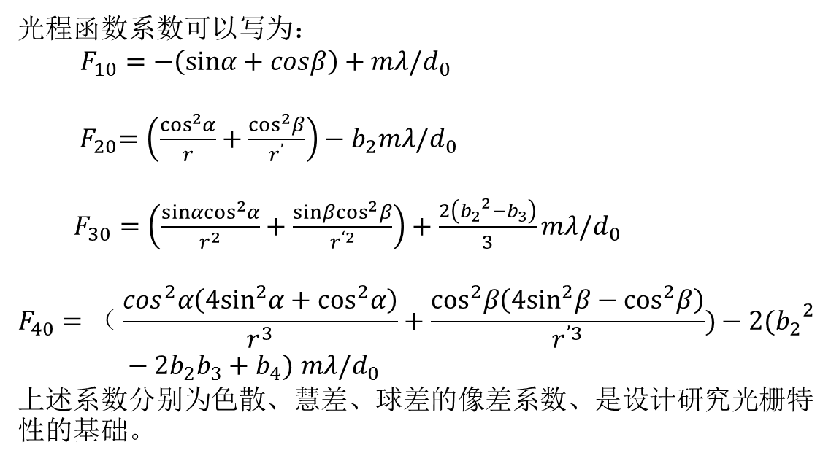
Vls光栅
光程函数系数可以写为：
$F_{10}=−（sinα+cosβ）+mλ/d_{0}$
${ F}_{20}=（\frac{\cos^{2}α}{r}+\frac{\cos^{2}β}{r^{’}}）−b_{2}mλ/d_{0}$
$F_{30}=（\frac{sinα\cos^{2}α}{r^{2}}+\frac{sinβ\cos^{2}β}{r^{‘2}}）+\frac{2（{b_{2}}^{2}−b_{3}）}{3}mλ/d_{0}$
$$F_{40}=（\frac{\cos^{2}α（4\sin^{2}α+\cos^{2}α）}{r^{3}}+\frac{\cos^{2}β（4\sin^{2}β−\cos^{2}β）}{r^{’3}})−2({b_{2}}^{2}−2b_{2}b_{3}+b_{4}) mλ/d_{0}$$
上述系数分别为色散、慧差、球差的像差系数、是设计研究光栅特性的基础。

Slide 24
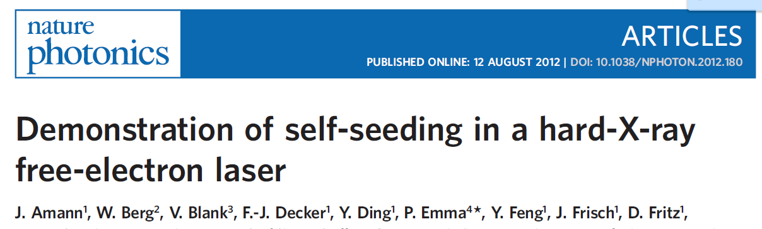
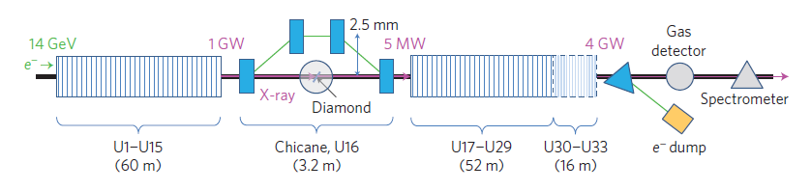
Self-seeding scheme with FBD(forward bragg diffraction) (SLAC hard x-ray 2012.9)
J. Amann 2012 nature photonics Demonstration of self-seeding in a hard-X-ray free-electron laser

Slide 25
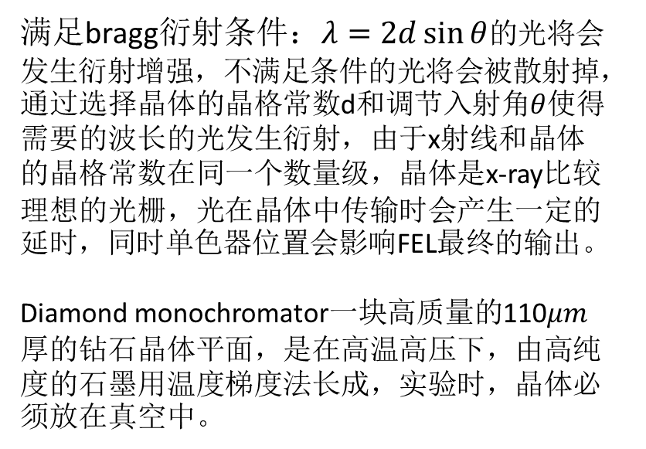
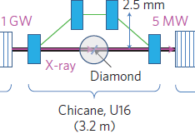
Self-seeding scheme with FBD(forward bragg diffraction) (SLAC hard x-ray 2012.9)
J. Amann 2012 nature photonics Demonstration of self-seeding in a hard-X-ray free-electron laser

Slide 26
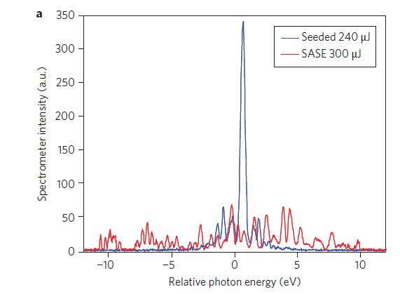
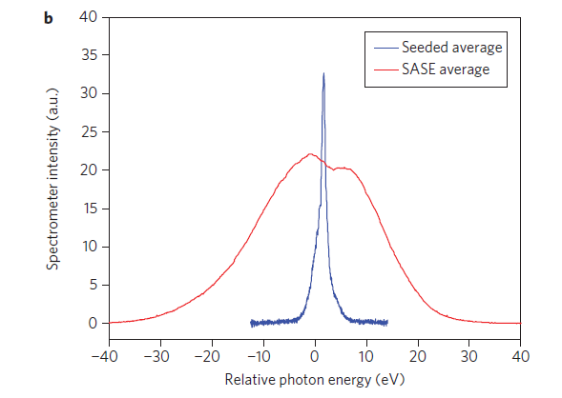
Self-seeding scheme with FBD experiment result
Single-shot x-ray spectrum and averaged x-ray spectrum
FWHM由原来的20ev变为0.4-0.5ev，带宽减少了40-50倍，产生的光谱已经接近了傅里叶传输极限。
J. Amann 2012 nature photonics Demonstration of self-seeding in a hard-X-ray free-electron laser

Slide 27
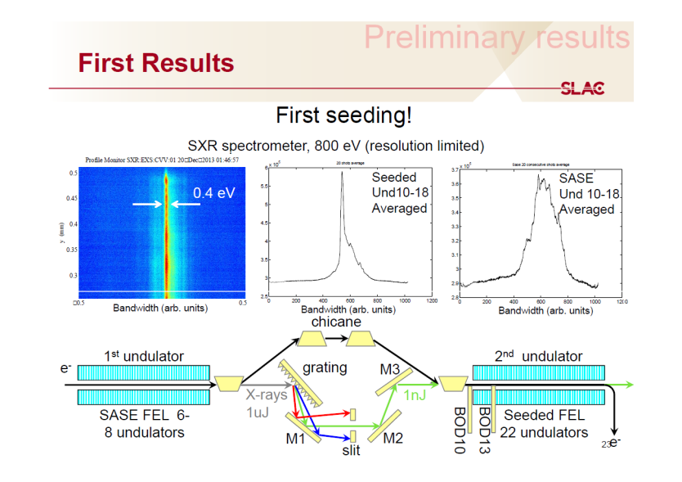
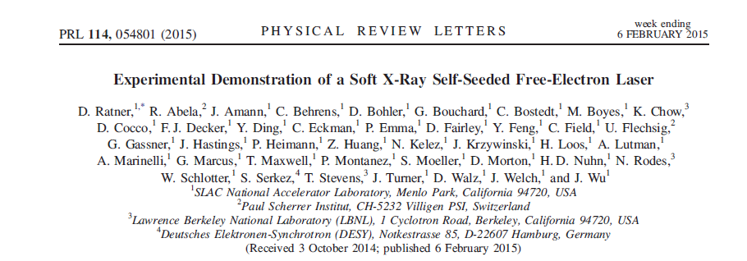
Self-seeding scheme with grating （SLAC softx-ray 2014.9）
Typical parameters: 1.5-2 kA, 75-100 fs, 1-10uJ incident on grating，是SASE四倍的亮度，分辨能量达到5000
Daniele Cocco 2014 SPIE The Optical Design of the Soft X-ray Self Seeding at LCLS

Slide 28
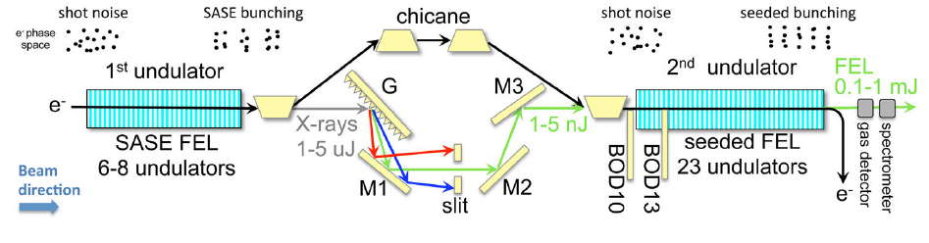
Self-seeding scheme with grating （SLAC softx-ray 2014.9）
SLAC基于光栅的softx-ray self-seeding实验显示，光谱波长稳定性为10^-4,亮度比SASE高 2-5倍，考虑实际试验中，需要对SASE进行单色化，受单色效率的影响，亮度能够提高50倍，但是softx-ray self seeding有能量不稳定，以及spectrum pedestal的问题，为了进一步改善其性能，需要采用undulator taper，以及找到spectrum pedestal的原因。
Daniele Cocco 2014 SPIE The Optical Design of the Soft X-ray Self Seeding at LCLS

Slide 29
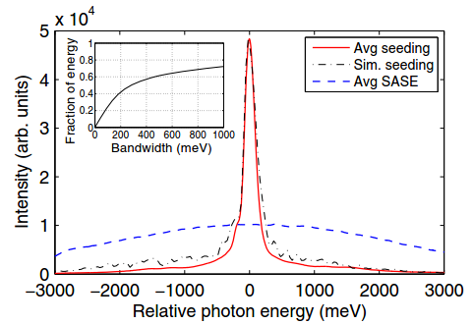
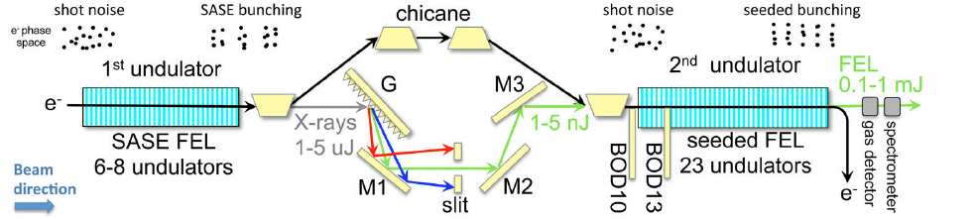
Self-seeding 面临的问题
softx-ray self seeding有能量不稳定（shot-to-shot varies）。
2.spectrum pedestal的问题，对于用户没有用，可能会需要单色器。
3.由于self-seeding需要SASE undulattor和SEEDED undulator两级，需要复杂的波荡器系统（HXSSR30-33，soft-x-ray8+23），为了达到更高的能量，需要采用额外方法改善FEL性能。
4.单色器性能决定最终的输出结果，优化单色器性能显得十分的重要
930 eV
10000 shots
Daniele Cocco 2014 SPIE The Optical Design of the Soft X-ray Self Seeding at LCLS

Slide 30
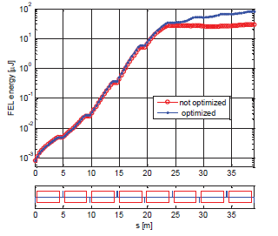
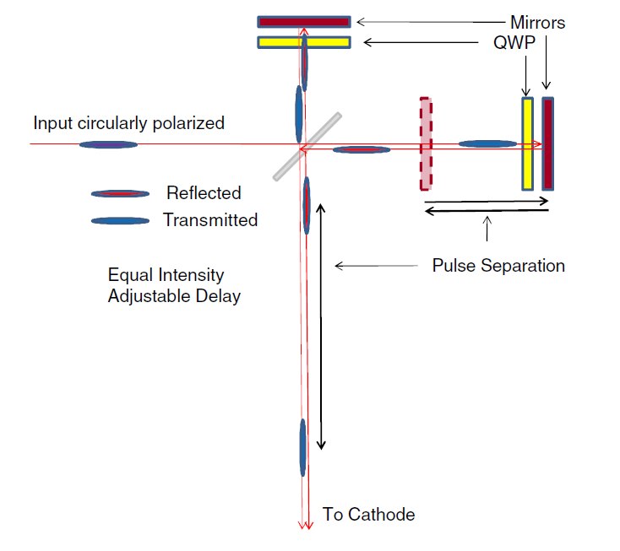
改善Self-seeding 常用的技术
1.Detuning促进电子与光波共振，缩短增益长度
2.Taper使达到饱和的自由电子激光功率继续增加
3.为了避免长而复杂的chicane结构,采用two-pulse电子束团，用第一个束团产生的光seeded后面的电子束团。
4.laser heate减小能散引起的michrobunching instability，
Daniele Cocco 2014 SPIE The Optical Design of the Soft X-ray Self Seeding at LCLS

Slide 31
Thanks for your attention！
张开庆
Daniele Cocco 2014 SPIE The Optical Design of the Soft X-ray Self Seeding at LCLS

